Slide 1
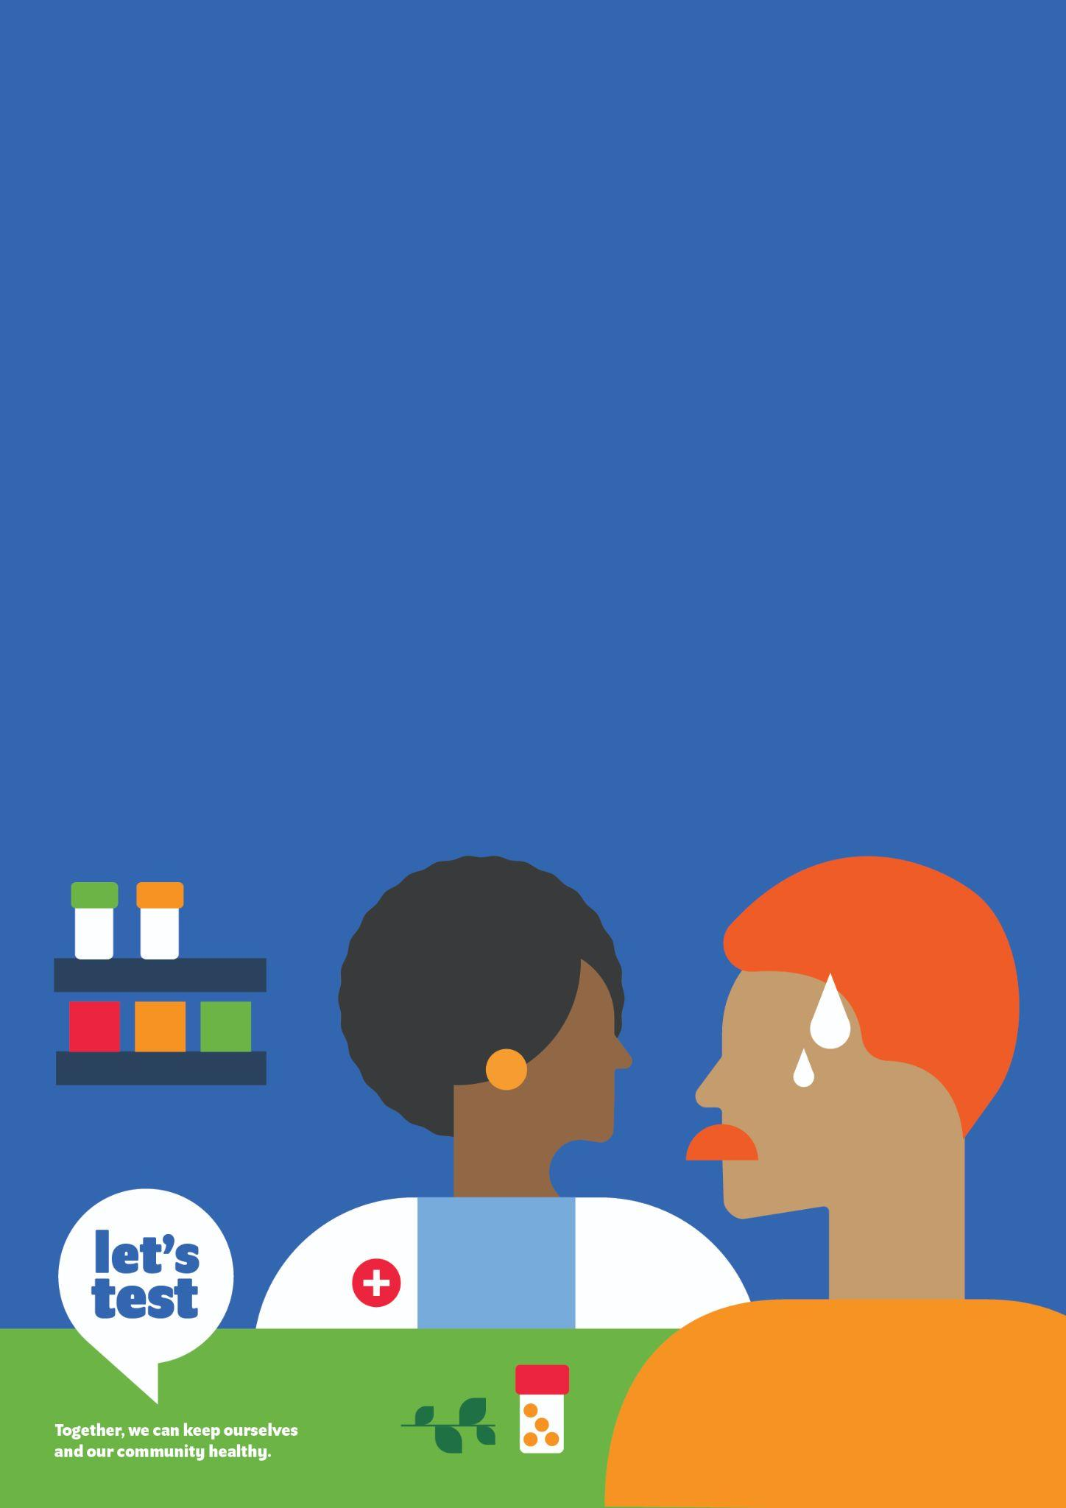
Si no se realizan pruebas de diagnóstico, es posible que la fiebre y otros síntomas comunes se malinterpreten y se traten incorrectamente.

Slide 2
Las pruebas de diagnóstico nos ayudan a proteger nuestra salud y la de quienes nos rodean.

Slide 3
Si presenta síntomas, ¡hágase la prueba para proteger su salud y la de los demás!

Slide 4
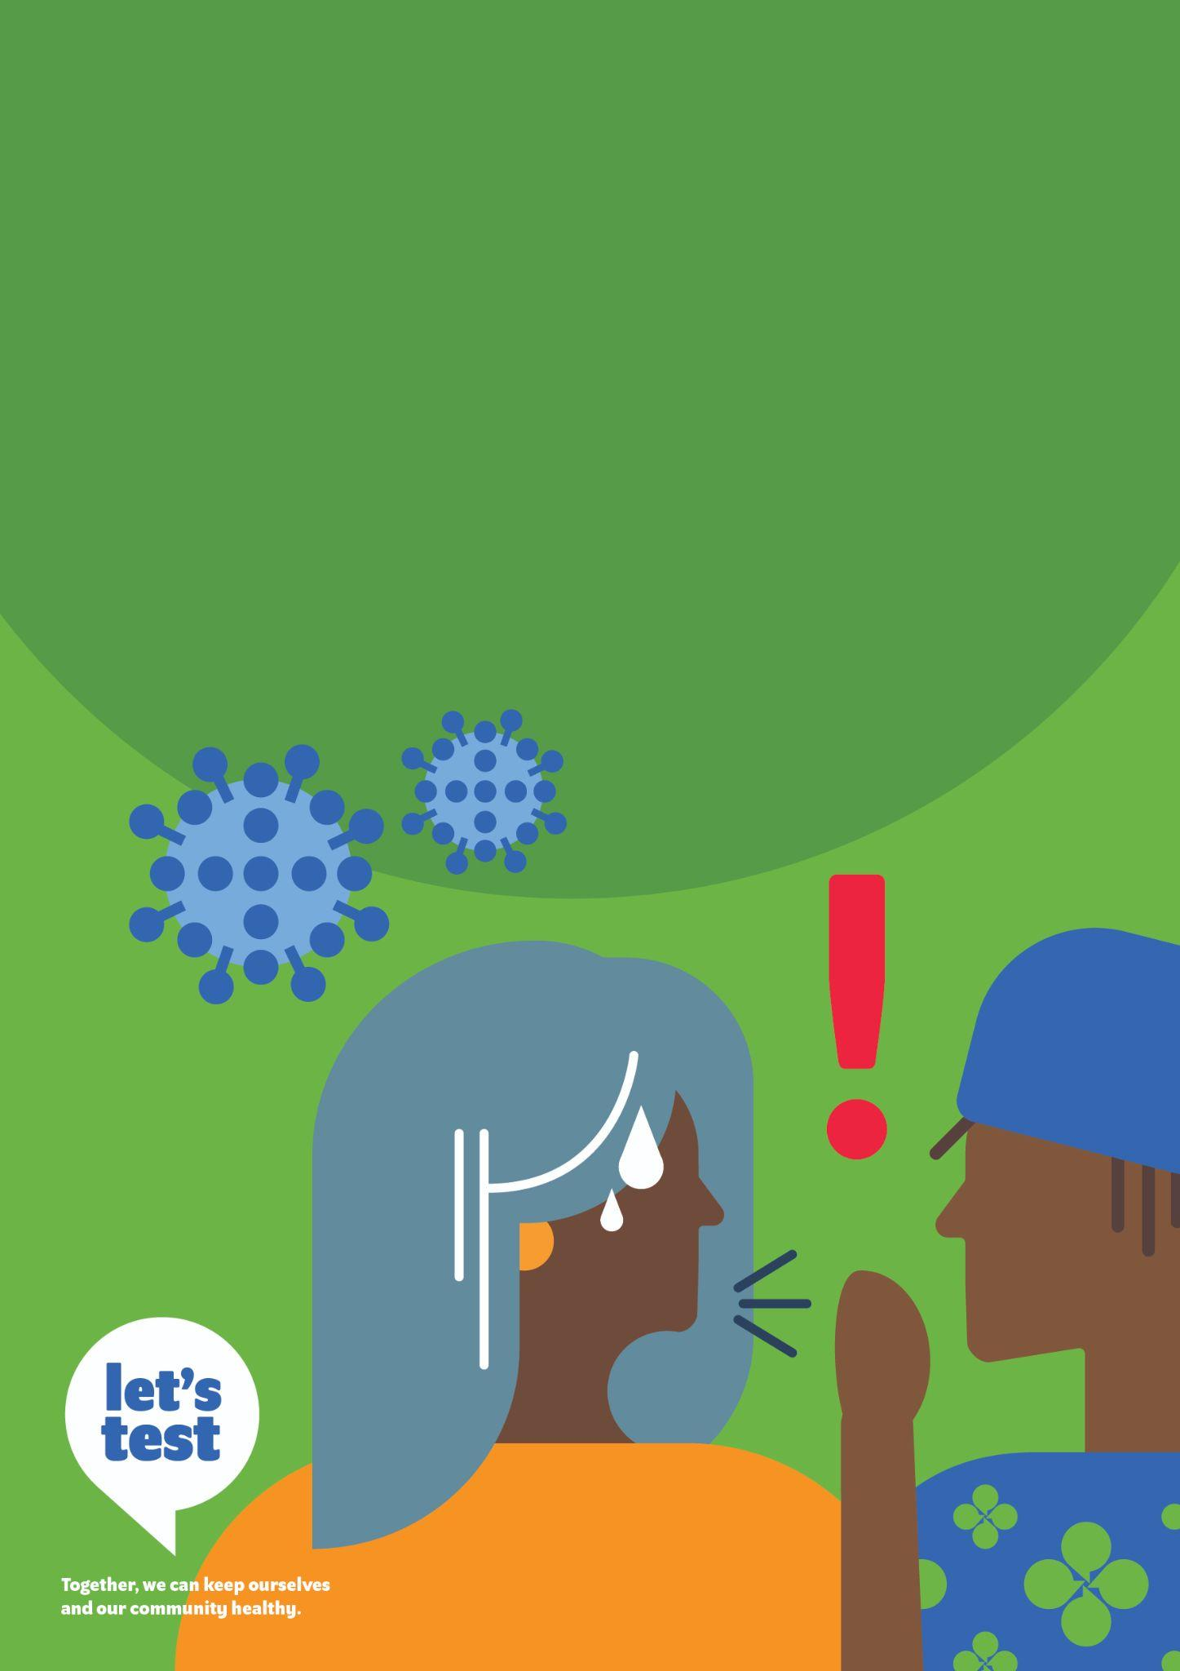
Es posible que los síntomas parezcan leves, pero las pruebas de diagnóstico permiten proteger a otras personas que corren más riesgo.

Slide 5
Ayude a frenar el contagio; hágase la prueba. Si presenta algún síntoma, las pruebas de diagnóstico le ayudarán a saber qué hacer a continuación.

